Slide 1
Tập làm văn
1. Bài văn miêu tả đồ vật có ba phần là mở bài, thân bài và kết bài.
2. Có thể mở bài theo kiểu trực tiếp hay gián tiếp và kết bài theo kiểu mở rộng hoặc không mở rộng.
3. Trong phần thân bài, trước hết nên tả bao quát toàn bộ đồ vật, rồi tả những bộ phân có đặc điểm nổi bật.
bài cũ:
Em hãy nêu cấu tạo của bài văn miêu tả đồ vật?

Slide 2
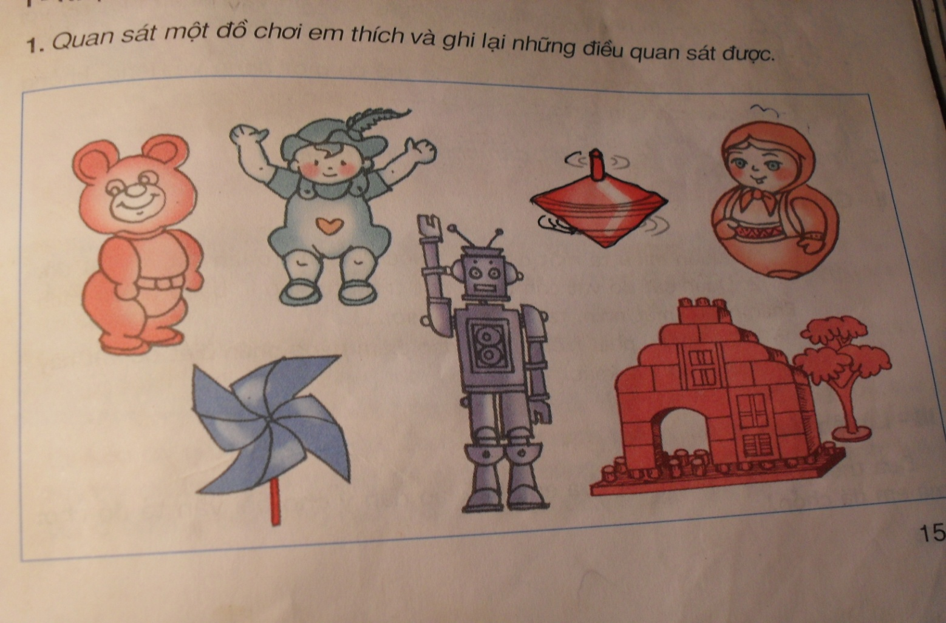
Tập làm văn
QUAN SÁT ĐỒ VẬT (153)
Nhận xét
1. Quan sát một đồ chơi mà em thích và ghi lại những điều quan sát được.

Slide 3
Em hãy giới thiệu đồ chơi của em đã sưu tầm và mang đến lớp?

Slide 4

* Quan sát theo một trình tự nhất định:
- Nhìn bao quát
- Quan sát từng bộ phận( bên ngoài/ bên trong, bên trên/bên dưới, đầu, mình/ chân tay….)
*Quan sát bằng nhiều giác quan:
- Dùng mắt để xem hình dáng, kích thước, màu sắc,…. của đồ vật như thế nào.
- Dùng tay để biết đồ vật mềm hay rắn, nhẵn nhụi hay thô ráp,nặng hay nhẹ,…
Dùng tai để nghe đồ vật khi được sử dụng, có phát ra tiếng động không, tiếng động ấy
như thế nào.
* Cố gắng tìm ra những đặc điểm riêng của đồ vật, phân biệt nó với những đồ vật khác, nhất là những đồ vật cùng loại.
- Búp bê hay gấu bông của em có thể có một dáng vẻ riêng, không giống của các bạn khác.
ĐọcL CY

Slide 5


Em hãy báo cáo kết quả quan sát đồ chơi ở nhà mà em thích.

Slide 6
* Quan sát theo một trình tự nhất định:
- Nhìn bao quát
- Quan sát từng bộ phận( bên ngoài/ bên trong, bên trên/bên dưới, đầu, mình/ chân tay….)
*Quan sát bằng nhiều giác quan:
- Dùng mắt để xem hình dáng, kích thước, màu sắc,…. của đồ vật như thế nào.
- Dùng tay để biết đồ vật mềm hay rắn, nhẵn như hay thô ráp,nặng hay nhẹ,…
Dùng tai để nghe đồ vật khi được sử dụng, có phát ra tiếng động không, tiếng động ấy
như thế nào.
* Cố gắng tìm ra những đặc điểm riêng của đồ vật, phân biệt nó với những đồ vật khác, nhất là những đồ vật cùng loại.
- Búp bê hay gấu bông của em có thể có một dáng vẻ riêng, không giống của các bạn khác.
C B2

Slide 7
2: Theo em, khi quan sát đồ vật, cần chú ý những gì?
Phải quan sát theo một trình tự hợp lý- từ bao quát đến
từng bộ phận.
Quan sát bằng nhiều giác quan: Mắt, tay,tai…
Tìm ra đặc điểm riêng, phân biệt đồ vật này cùng với đồ vật
khác, nhất là những đồ vật cùng loại.
Thảo luận nhóm 4 (thời gian 1 phút)
1
Hết Giờ
Ví dụ :
Khi quan sát gấu bông, điều đầu tiên ta nhìn thấy là hình dáng,
màu sắc của nó rồi mới thấy đầu , mắt, mũi, chân, tay, ….
Phải sử dụng nhiều giác quan khi quan sát để tìm ra những đặc điểm độc đáo,làm nó không giống con gấu khác.
Tập trung miêu tả những đặc điểm độc đáo ấy, không tả lan man, quá chi tiết, tỉ mỉ.

Slide 8
Tập làm văn
QUAN SÁT ĐỒ VẬT (153)
Muốn miêu tả đồ vật, trước hết các em phải làm gì?
II. Ghi nhớ
1.Muốn miêu tả đồ vật, trước hết phải quan sát đồ vật đó.
Khi quan sát đồ vật cần quan sát như thế nào ?
2. Quan sát đồ vật cần theo một trình tự hợp lý, bằng nhiều cách khác nhau (mắt nhìn, tai nghe, tay sờ…)
3.Cần chú ý phát hiện những đặc điểm riêng, phân biệt đồ vật này với đồ vật khác.
Để phân biệt đồ vật này với đồ vật khác, khi miêu tả cần chú ý điều gì?
C Y

Slide 9

III. Luyện tập
Dựa vào kết quả quan sát của em , hãy
lập dàn ý cho bài văn tả đồ chơi mà em đã chọn?
kết quả quan sát
lập dàn ý cho bài văn tả đồ chơi

Slide 10
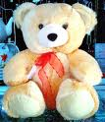
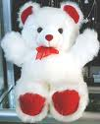
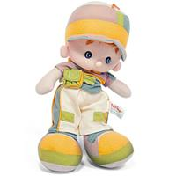

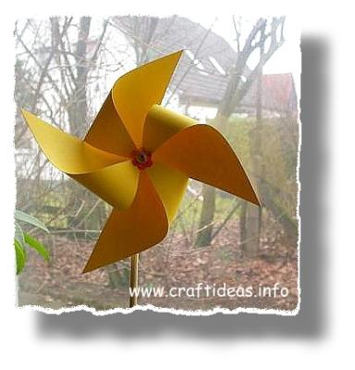

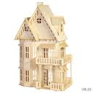
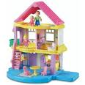
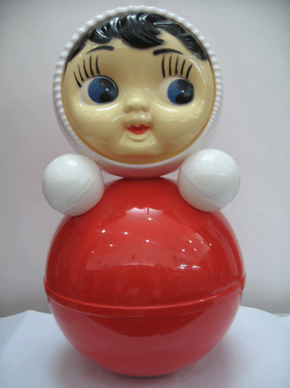

Slide 11


Các em làm phiếu cá nhân.
Thời gian làm bài: 8 phút
Chúc mừng bạn
đã hoàn thành bài của mình
7
3
2
8
1
4
6
5
Hết Giờ
Tiêu chí đánh giá
.- Đã nêu đủ 3 phần: mở bài, thân bài, kết bài chưa?
Đã sắp xếp các ý định tả theo một trình tự hợp lí chưa? Cách dùng từ ngữ để miêu tả có phù hợp không?
Đã nêu được tình cảm của mình với đồ chơi đó chưa?

Slide 12
Dàn ý:
1.Mở bài:
Giới thiệu gấu bông đồ chơi em thích nhất.
2. Thân bài:
Hình dáng: Gấu bông không to, là gấu ngồi, dáng người tròn,
hai tay chắp thu lu trước bụng.
Bộ lông: màu nâu sáng pha mấy mảng hồng nhạt ở tai mõm,
gan bàn chân làm nó có vẻ rất khác những con gấu khác.
Hai mắt: Đen láy,trông như mắt thật, rất nghịch và thông minh.
Mũi: Màu nâu, nhỏ, trông như một chiếc cúc áo, gắn trên mõm.
Trên cổ: Thắt một chiếc nơ đỏ chói làm nó thật bảnh.
Trên đôi tay chắp lại trước bụng gấu: có một bông hoa giấy
màu trắng làm nó càng đáng yêu.
3. Kết luận : Em rất yêu gấu bông. Ôm chú mềm mại ấm áp
vào lòng, em thấy rất dễ chịu thích thú.

Slide 13

1/ Những cây nấm rừng đã khiến tác giả có những liên tưởng thú vị gì? Bằng biện pháp nghệ thuật nào?
- Muốn miêu tả đồ vật, trước hết phải quan sát đồ vật đó.
- Quan sát đồ vật cần theo một trình tự hợp lý, bằng nhiều cách khác nhau
(mắt nhìn, tai nghe, tay sờ…).
- Cần chú ý phát hiện những đặc điểm riêng, phân biệt đồ vật này với đồ vật khác.
Thứ hai ,ngày 28 tháng 9 năm 2009
Tập đọc:
Củng cố
Kì diệu rừng xanh
Muốn miêu tả đồ vật ta phải làm
như thế nào ?
* Tác giả liên tưởng đây như một thành phố nấm, mỗi chiếc nấm như một lâu đài kiến trúc tân kì,tác giả như một người khổng lồ đi lạc vào kinh đô của vương quốc những người tí hon với những đền đài, miếu mạo, cung điện lúp xúp dưới chân.
Tác giả sử dụng biện pháp so sánh để tả.

